Slide 1
Module d’Endocrinologie
5ème année médecine
Année 2020-2021
Exploration du diabète sucré de découverte récente
Dr.S. BOUDAIRA .
MA. HMRUC

Slide 2
Objectifs Pédagogiques
1- Comment poser le diagnostic du diabète sucré?
2- Chez quel patient faire le test?
3- Comment classer des états diabétiques?
4- Quel bilan à la découverte du DS?
5- Quels examens à réaliser dans le suivi de DS?

Slide 3
Comment poser le diagnostic du diabète sucré?

Slide 4
Les anomalies du métabolisme glucidique sont divisées en
Diabète: (DS).
Intolérance glucosée :(IG).
Hyperglycémie modérée à jeun.
Selon:
Les résultats de la glycémie à jeun:(GAJ)
Après hyperglycémie provoquée par voie orale (HGPO )
HbA1c.

Slide 5
Le Diabète sucré :
Le diagnostic de DS est posé devant 4 situations :
1er cas : signes cliniques évocateurs de DS + glycémie ≥ 2 g/l quel que soit le moment de la journée où le dosage est réalisé.
2ème cas : glycémie à jeun (GAJ) ≥ 1,26 g/l à deux dosages successifs. Le jeûne doit être d’au moins de 8 heures.
3ème cas : glycémie à la 2ème heure d’une HGPO (réalisée avec 75 g de glucose)≥ 2g/l.
4ème cas : HbA1c ≥ 6,5%.
Ce dosage doit être répété pour confirmation, en cas d’absence de l’un des critères précédents.

Slide 6
IG:GAJ< 1,26g/l + glycémie 2h après HGPO entre 1,40 et 1,99 g/l.
L’Hyperglycémie modérée à jeun :GAJ comprise entre 1,0 et 1,25 g/l + glycémie à la 2ème h d’une HGPO < 1,40 g/l.
A noter que ces troubles de la tolérance glucosée sont des situations de pré-diabète qui peuvent être aussi définit par une HbA1c entre 5,7% et 6,4%.
Ces situations exposent au risque de développement ultérieur de DS d’où les programmes de prévention qui doivent être menés dès ce stade précoce de la maladie.
Notes:
Le seuil de 1,26 g/l correspond au seuil d’apparition de complications spécifiques du diabète(rétinopathie) et celui de 1g/l au seuil d’apparition des complications macroangiopathiques.
A noter que ces troubles de la tolérance glucosée sont des situations de pré-diabète qui peuvent être aussi définit par une HbA1c entre 5,7% et 6,4%.
Ces situations exposent au risque de développement ultérieur de DS d’où les programmes de prévention qui doivent être menés dès ce stade précoce de la maladie

Slide 7
Comment classer des états diabétiques?

Slide 8
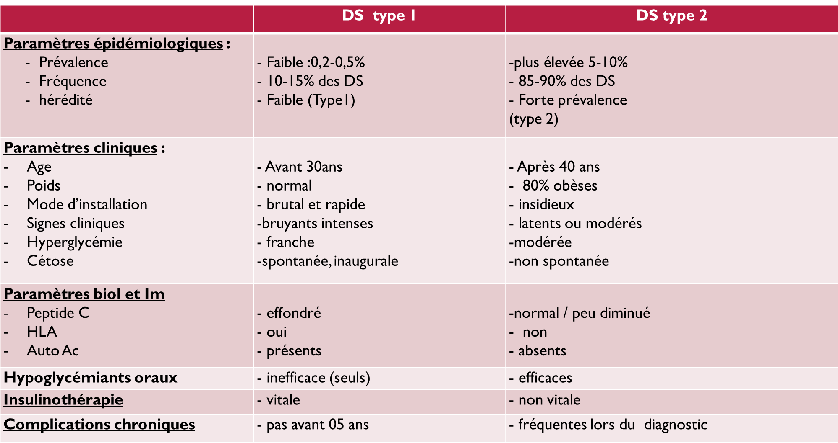

Slide 9
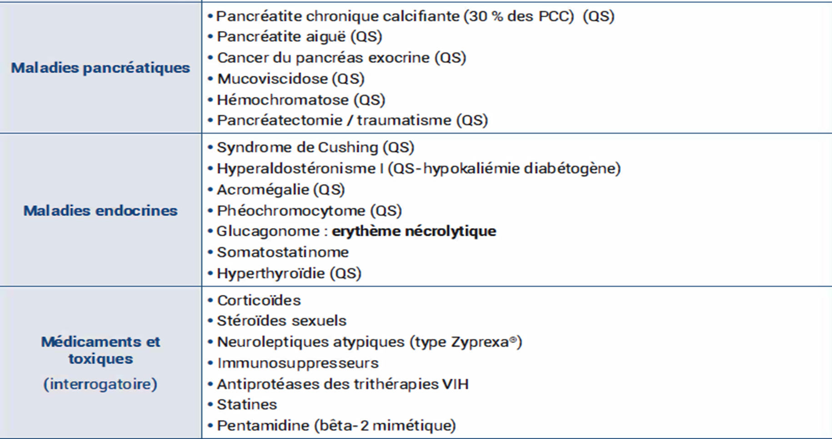

Slide 10
Chez quel patient faire le test?

Slide 11
Patients sans symptômes:
A partir de 40 ans
Tous les 3 ans
Patients avec symptômes:
Polyurie, polydipsie.
Amaigrissement.
Infections récidivantes ou traînantes.
Patients avec facteur(s) de risque
IMC > 25 kg/m²
DS chez parent au 1er degré.
Atcd de DG ou macrosomie.
HTA > 140/90.
Hypertrigly > 2g/L et/ou HDLc < 0,35 g/L.
Hyperglycémie modérée à jeun.
Atcd de DS cortico induit ou traitement pouvant entraîner unDS.
Obésité abdominale (80 pour la femme et 94 pour l’homme).

Slide 12
Quel bilan à la découverte ?

Slide 13
Rechercher :
Les facteurs de risque CVx.
Les autres facteurs de risque.
Les complications (organes cibles).

Slide 14
Les facteurs de risque CVx
Non modifiables:
Antécédents familiaux de maladie CVx précoce :
IDM ou mort subite avant 55 ans chez le père ou chez un parent du 1er degré de sexe masculin.
IDM ou mort subite avant 65 ans chez la mère ou chez un parent du 1er degré de sexe féminin.
Antécédents familiaux d'AVC constitué avant 45 ans.
Âge et sexe :
Homme de 50 ans ou plus.
Femme de 60 ans ou plus.

Slide 15
Les autres facteurs de risque
Modifiables:
Tabagisme actuel ou arrêté depuis moins de 3ans.
HTA permanente traitée ou non.
HDL-cholestérol < 0,40 g/L (1,0 mmol/L).
Obésité abdominale .
Sédentarité.
Consommation excessive d'alcool (> 3 verres de vin par jour).
Spécifiques:
Microalbuminurie (> 30 mg/24 h), macro protéinurie, IR.
Mauvais équilibre glycémique.
Diabète sucré type 2.

Slide 16
Les complications à rechercher
Atteinte des organes cibles
Œil.
Rein.
Neuro.
CVx.
Pied.
Foyers infectieux.

Slide 17
Les complications à rechercher
Macro Angiopathie :
Examen CVx complet (TA debout et couché +++ , les pouls, souffles carotidiens ).
ECG de repos.
IPS = index de pression systolique.
Bilan lipidique complet (CT, TG, HDL, LDL).
Rechercher les Fr cv (tabac, TA, ... ).
Doppler des mbres inferieurs et les tronc supra aortique : orienter par la clinique.
Notes:
Macro Angiopathie : Cardiovasculaires
Examen cardiovasculaire complet (prise de TA debout et couché +++ , rechercher les pouls, souffles carotidiens
ECG de repos
IPS = index de pression systolique
Bilan lipidique complet (CT, TG, HDL, LDL) et dépistage des Fr cv (tabac, TA, ... )
Doppler des mbres inferieurs et les tronc supra aortique : orienter par la clinique

Slide 18
Micro angiopathie :
Ophtalmologiques:
Examen ophtalmologique : FO,LAF, TO, AV. Angiographie.
Rénales
Créat plas (Clcréat),Ionogramme,Pr à la BU +/-,Microalb, Protéinurie des 24h,ECBU.
Neurologiques
EMG non recommandé (sauf forme atypique).
Examen des pieds:
Examen cutané ,examen neurologique (test au monofilament et au diapason, réflexes) et vasculaire.
Examen morphologique (déformations, appuis anormaux).
Sites infectieux
Examen cutané complet.
Examen bucco-dentaire.
Examen uro-génital.
Notes:
Micro angiopathie :
Ophtalmologiques:
• Examen ophtalmologique bilatéral et comparatif complet : fond d’œil , lampe a fente, tonus oculaire , acuité visuelle
• Angiographie à la fluorescéine : en cas d'anomalies au fond d’œil
Rénales
• Créatinine plasmatique avec calcul de la clearance de la créatinine : DFG
• Protéinurie à la BU +/- recherche d'une microalbuminurie (rapport albuminurie/créatininurie) si protéinurie négative ou confirmation par protéinurie des 24 heures si protéinurie positive. Neurologiques
• Examen neurologique (y compris pied et appareils concernés par la neuropathie végétative)
• EMG non recommandé (sauf forme atypique)
Examen des pieds:
• Examen cutané (hyperkératose, plaies, intertrigo)
• Examen neurologique (test au monofilament et au diapason, réflexes)
• Examen vasculaire (température cutanée, aspect, pouls périphériques, IPS)
• Examen morphologique (déformations, appuis anormaux)
• Examen du chaussage +++
Sites infectieux
• Examen cutané complet
• Examen stomatologique ou bucco-dentaire et surtout parodontologique
• Examen uro-génital (dont gynécologique)

Slide 19
Quels examens à réaliser dans le suivi de DS?

Slide 20
Les examens à faire dans le suivi du diabète
Beaucoup d’examens sont à faire en fonction des complications et du stade du diabète.
Certains sont systématiques.

Slide 21
Examens systématiques du suivi
HbA1c tous les 3 mois.
FO tous les ans.
ECG de repos tous les ans.
GAJ veineuse tous les 3 mois.
Microalbuminurie tous les ans.
Créatininémie + Cl creat tous les ans.
EchoD des MI tous les 5 ans si sujet à risque.

Slide 22
Sans oublier de demander de l’aide ++++
Les avis spécialisés si besoin.
Cardiologue.
Médecin vasculaire.
Radiologue.
Néphrologue.
Neurologue.
Psychiatre, psychologue.
Diététicien.
Tabacologue.

Slide 23
Cas clinique

Slide 24
Monsieur B.A, âgé de 55 ans, consulte aux pavillon des urgences pour:
Un syndrome polyuro- polydipsique évoluant depuis quelques mois et une asthénie profonde évoluant depuis une semaine.
Quel sera votre conduite à tenir?

Slide 25
L’ interrogatoire
Cette personne est marié et père de 3EVBP
Exerce une fonction de secrétariat dans un bureau administratif d'entreprise.
ATCD
Personnels:
Hypertendu depuis 5 ans sous : Bisoprolol 5 mg/j .
Tabagic actif: 1 paquet/j depuis 15 ans.
Il dit ne pratiquer aucune activité sportive particulière.
Pas de notion de prise de mdcts diabétogènes.
Familiaux:
DT2: chez la mère et un frère.
Hypothyroïdie I^{aire} chez la sœur sous Lévothyrox.

Slide 26
Examen clinique:
Patient conscient ,BEG, BCCM.
Asthénie depuis une semaine.
Poids : 90 kg pour une taille de 172 cm BMI:30,42; TT: 106 cm.
Poids antérieur:95kg.
TA = 160/90 mm hg, FC: 76 bat/min, T°: 37°C, Fr: 14cycles/min
Le reste de l’examen est sans particularités.
Quels bilans réaliserez vous en urgence?

Slide 27
Bilan d’urgence:
CU:G ++ A - P - S - L- N - DU: 2020.
Dextro: 3,2 g/l.
Gly : 3,5 g/l .
Ionogramme: Na⁺ 138 mEq/l (130-137).
K⁺ 4,3mEq/l (3,5-5,5).
Urée= 0,40mg/l (0,20-0,45).
Créat= 9,6 mg/l (5-12).
FNS: GB: 8000 elts, Hb: 13g/dl, Plt: 300000 elts.
Quel diagnostique suspectez vous devant ce tableau clinico biologiques ?

Slide 28
Il s’agit d’ un diabète sucré : SPUPD, asthénie, perte pondérale ,Gly ≥ 2g/L et la glucosurie.
Quels sont les bilans à demander?

Slide 29
Rechercher :
Bilan de confirmation du diagnostic.
Classer ce DS.
Les facteurs de risque CVx.
Les complications (organes cibles).

Slide 30
Bilan de confirmation:
GAJ=2,5g/l.
HbA1c=7,5%.
Compléter le bilan:
Cholestérol total = 2,50 g/l.
Triglycéride = 1,80 g/l.
HDL-cholestérol = 0,38 g/l.
LDL-cholestérol = 1,76 g/l.
CC : DS+ Hyperlipidemie

Slide 31
Type de DS: DT2 primaire:
Age de découverte: 55 ans.
Circonstance ce découverte.
Début non cétosique.
Signes cliniques modérés.
ATCDS familiaux de DS.
Obésité.
Pas prise médicamenteuse ni pathologies sous jacente.

Slide 32
Les facteurs de risque CVx
Tabagique.
HTA.
Obese.
Sédentaire.
DT2.
Dyslipidémie.

Slide 33
Bilan des complications dégénératives
Consultation ophtalmo: FO
Chez les DT2 dés la découverte du DS.
Chez les DT1 Après 5 ans évolution.
Bilan rénal: Urée, Créat (Clcréa), Microalb, prurie ,ECBU.
ECG de repos.
Consultation cardio avec bilan à la recherche d’une ischémie myocardique chez le sujet à risque élevé.
EchoD des MI à la recherche d’AOMI si un des 2 critères :
>40 ans
Diabète évoluant depuis plus de 20 ans
A refaire tous les 5 ans au moins
Examen neuro.
Examen des pieds+++.

Slide 34
PEC
Objectifs
•Equilibre glycemique.
•Recherche, traitement et prevention des complications.
•Suivi au long cours et observance.
Moyens
Mesures hygieno-dietetiques.
Education therapeutique du patient.
Traitements medicamenteux de DS: ADO.
Trt de l’HTA + dyslipidemie .
Contrôle des facteurs de risque CVx : arrêt de tabac, réduction de poids, lutter contre la sédentarité ,activité physique régulière…..

Slide 35
Merci pour votre attention

